Slide 1
2
학습콘텐츠(学习资料)

Slide 2
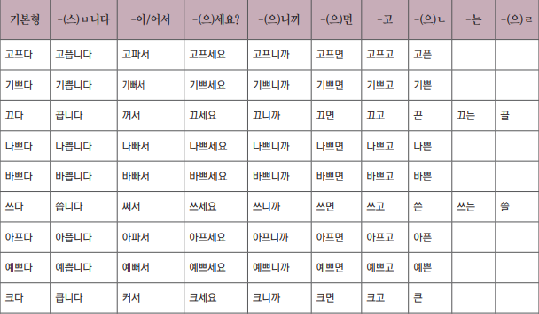
ㅇ북
‘으’불규칙(不规则)

Slide 3
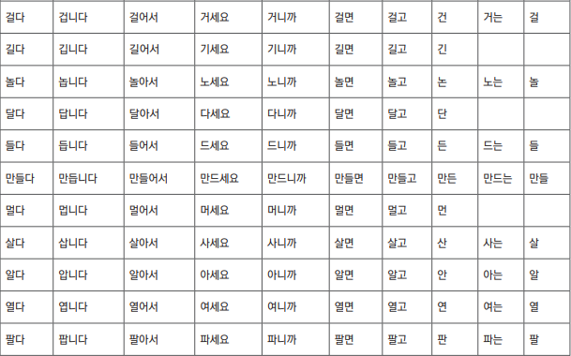
‘ㄹ’불규칙(不规则)

Slide 4
‘ㅂ’불규칙(不规则)

Slide 5
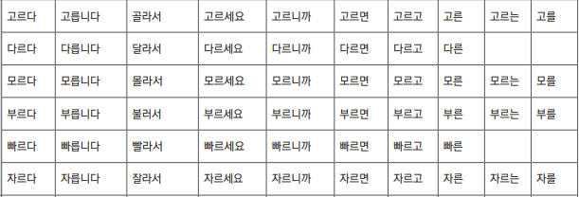
‘르’불규칙(不规则)

Slide 6
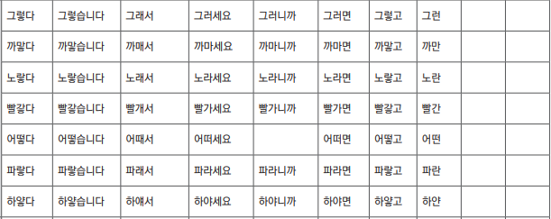
‘ㅎ’불규칙(不规则)

Slide 7
‘ㅅ’불규칙(不规则)

Slide 8
‘ㄷ’불규칙(不规则)

Slide 9
외래어(外来语)

Slide 10
외래어(外来语)

Slide 11
パッチ無声音「ㄱ」「ㄷ」「ㅂ」「ㅈ」の後ろに「ㅎ」が来ると「ㅋ」「ㅌ」「ㅍ」「ㅊ」とし
て発音される。ムの音が無声音である場「ㅎ」の発音
(1) 無声音「ㄱ」「ㄷ」「ㅂ」「ㅈ」の後ろに「ㅎ」が来ると「ㅋ」「ㅌ」「ㅍ」「ㅊ」とし
て発音される。合、次に無声音が来ると濃音化して発音される。つまりパッチムパッチムの音が無声音である場合、次に無声音が来ると濃音化して発音される。つまりパッチムの音が
「ㄱ、 ㄷ、 ㅂ」の場合、次に「ㄱ、 ㄷ、 ㅂ、 ㅅ、 ㅈ」が来ると、それぞれ濃音として発音される。の音が
「ㄱ、 ㄷ、 ㅂ」の場合、次に「ㄱ、 ㄷ、 ㅂ、 ㅅ、 ㅈ」が来ると、それぞれ濃音として発音される。
2. 子音同化
音節末の子音、つまりパッチムの次に別の子音が来ると、片方が類似した音や同じ音に変化する。
パッチム「ㄱ、 ㄷ、 ㅂ」に「ㄴ、 ㅁ」が続くと、パッチムがそれぞれ「ㅇ、 ㄴ、 ㅁ」と発音される。
작년 [장년] 박물관 [방물관] 받는[반는] 뒷문 [뒨문]
갑니다 [감니다] 안녕하십니까 [안녕하심니까] 앞문 [암문]
발음규칙(发音规则)
「ㅎ」的发音
无声音「ㄱ」「ㄷ」「ㅂ」「ㅈ」遇到「ㅎ」则改发
「ㅋ」「ㅌ」「ㅍ」「ㅊ」的音。
좋고[조코] 빨갛다[빨가타] 파랗지만[파라치만]
어떻게[어떠케] 많지요[만치요] 국화[구콰]
백화점[배콰점] 복잡한[복짜판] 깨끗하다[깨 하다 → 깨끄타다]

Slide 12
パッチムの音が無声音である場「ㅎ」の発音
(1) 無声音「ㄱ」「ㄷ」「ㅂ」「ㅈ」の後ろに「ㅎ」が来ると「ㅋ」「ㅌ」「ㅍ」「ㅊ」とし
て発音される。合、次に無声音が来ると濃音化して発音される。つまりパッチムパッチムの音が無声音である場合、次に無声音が来ると濃音化して発音される。つまりパッチムの音が
「ㄱ、 ㄷ、 ㅂ」の場合、次に「ㄱ、 ㄷ、 ㅂ、 ㅅ、 ㅈ」が来ると、それぞれ濃音として発音される。の音が
「ㄱ、 ㄷ、 ㅂ」の場合、次に「ㄱ、 ㄷ、 ㅂ、 ㅅ、 ㅈ」が来ると、それぞれ濃音として発音される。
2. 子音同化
音節末の子音、つまりパッチムの次に別の子音が来ると、片方が類似した音や同じ音に変化する。
パッチム「ㄱ、 ㄷ、 ㅂ」に「ㄴ、 ㅁ」が続くと、パッチムがそれぞれ「ㅇ、 ㄴ、 ㅁ」と発音される。
작년 [장년] 박물관 [방물관] 받는[반는] 뒷문 [뒨문]
갑니다 [감니다] 안녕하십니까 [안녕하심니까] 앞문 [암문]
발음규칙(发音规则)
「ㅎ」的发音
(2) 收音「ㅎ」遇到元音则不发连音，也无音。
좋은[조은] 많이[만이 → 마니]
괜찮아요[괜찬아요 → 괜차나요] 놓으세요[노으세요]
(3) 「ㅎ」在有声音之间则发微弱音。
지하철 대학교 전화 은행
피곤하다 말하다 열심히 영화

Slide 13
パッチムの音が無声音である場「ㅎ」の発音
(1) 無声音「ㄱ」「ㄷ」「ㅂ」「ㅈ」の後ろに「ㅎ」が来ると「ㅋ」「ㅌ」「ㅍ」「ㅊ」とし
て発音される。合、次に無声音が来ると濃音化して発音される。つまりパッチムパッチムの音が無声音である場合、次に無声音が来ると濃音化して発音される。つまりパッチムの音が
「ㄱ、 ㄷ、 ㅂ」の場合、次に「ㄱ、 ㄷ、 ㅂ、 ㅅ、 ㅈ」が来ると、それぞれ濃音として発音される。の音が
「ㄱ、 ㄷ、 ㅂ」の場合、次に「ㄱ、 ㄷ、 ㅂ、 ㅅ、 ㅈ」が来ると、それぞれ濃音として発音される。
2. 子音同化
音節末の子音、つまりパッチムの次に別の子音が来ると、片方が類似した音や同じ音に変化する。
パッチム「ㄱ、 ㄷ、 ㅂ」に「ㄴ、 ㅁ」が続くと、パッチムがそれぞれ「ㅇ、 ㄴ、 ㅁ」と発音される。
작년 [장년] 박물관 [방물관] 받는[반는] 뒷문 [뒨문]
갑니다 [감니다] 안녕하십니까 [안녕하심니까] 앞문 [암문]
발음규칙(发音规则)
「ㄹ」的发音
「ㄹ」遇到「ㄹ」和 「ㄴ」以外的辅音时，发「ㄴ」的音。
속리산[속니산 → 송니산] 독립문[독님문 → 동님문]
정류장[정뉴장] 대통령[대통녕] 정리하다[정니하다]
심리학[심니학] 음료수[음뇨수]

Slide 14
パッチムの音が無声音である場「ㅎ」の発音
(1) 無声音「ㄱ」「ㄷ」「ㅂ」「ㅈ」の後ろに「ㅎ」が来ると「ㅋ」「ㅌ」「ㅍ」「ㅊ」とし
て発音される。合、次に無声音が来ると濃音化して発音される。つまりパッチムパッチムの音が無声音である場合、次に無声音が来ると濃音化して発音される。つまりパッチムの音が
「ㄱ、 ㄷ、 ㅂ」の場合、次に「ㄱ、 ㄷ、 ㅂ、 ㅅ、 ㅈ」が来ると、それぞれ濃音として発音される。の音が
「ㄱ、 ㄷ、 ㅂ」の場合、次に「ㄱ、 ㄷ、 ㅂ、 ㅅ、 ㅈ」が来ると、それぞれ濃音として発音される。
2. 子音同化
音節末の子音、つまりパッチムの次に別の子音が来ると、片方が類似した音や同じ音に変化する。
パッチム「ㄱ、 ㄷ、 ㅂ」に「ㄴ、 ㅁ」が続くと、パッチムがそれぞれ「ㅇ、 ㄴ、 ㅁ」と発音される。
작년 [장년] 박물관 [방물관] 받는[반는] 뒷문 [뒨문]
갑니다 [감니다] 안녕하십니까 [안녕하심니까] 앞문 [암문]
발음규칙(发音规则)
「ㄹ」的发音
(2) 「ㄹ」遇到「ㄴ」则发出「ㄹ, ㄹ」的音。
난로[날로] 연락[열락] 전라도[절라도]
설날[설랄] 한라산[할라산]
(3) 冠词「-(으)ㄹ」后连接的「ㄱ,ㄷ,ㅂ,ㅅ,ㅈ」发挤喉音。
갈 곳[갈 꼿] 물건을 살 돈[살 똔]
만날 사람[만날 싸람] 갈 거예요[갈 꺼예요]
만들 수[만들 쑤] 있어요 할 줄[할쭐] 알아요 ]

